Slide 1



Illuminating Artistic Intuition
Exploring Zero-Shot Image Classification and Explainable AI through Diffusion Models and the LIME Algorithm
Leonardo Loureiro Costa

Slide 2
Introdução

Slide 3
Classificação de pinturas

Slide 4
Objetivos

Slide 5
Explorar complete zero-shot learning
Prompt Engineering
Explainable AI
Data augmentation
Analisar a viabilidade de gerar contéudos verossímeis com modelos de difusão por meio de LLM e Prompt Engineering
Quais regiões das pinturas de um determinado artista são mais importantes para a classificação de quadros seguinte o seu estilo?
Investigar se é viável utilizar imagens sintéticas geradas com a metodologia desse trabalho como uma técnica de Data augmentation

Slide 6
Proposta

Slide 7

Proposta
01
02
03
04
Geração de descrições de cena
Prompt Engineering para Stable Diffusion
Aprendizado e complete zero-shot learning
LIME e Explainable AI

Slide 8




01
Descrição de cena
"You will act as a painting motif generator. I will provide you with a painting genre, such as still life, landscape,or portrait. Your task ist to generate {numberOfExamples} examples of what to paint within that genre"
Religious Painting, 1 example
"A young child holding a teddy bear"

Slide 9
02
Prompt Engineering
"A young child holding a teddy bear"
A painting of {artist} in the style of {style} about {scene description}
Impressinismo
Monet ou Renoir
A painting of pierre auguste renoir in the style of impressionism about a young child holding a teddy bear

Slide 10
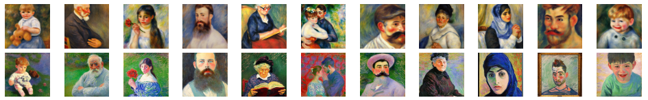
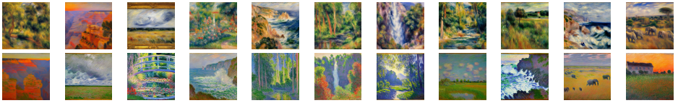
02
Prompt Engineering

Slide 11
03
Aprendizado e complete zero-shot
Treino da EfficientNet B1 em 3 casos
Imagens reais
Imagens sintéticas
Imagens reais junto com imagens sintéticas

Slide 12
04
LIME e Explainable AI
Gerar mapas de calor das regiões mais importantes para classificar cada imagem do conjunto de teste.

Slide 13
Metodologia experimental

Slide 14
Metodologia experimental
Geração do dataset sintético, com mais de 3600 imagens
Separação do conjunto de dados em Treino - Validação - Teste na proporção 80 - 10 - 10.
Treino da EfficientNet B1 em 50 épocas de batch size 32 nos 3 tipos diferentes de dados
Predição de imagens reais e sintéticas - Análise com o LIME
Construção dos mapas de calor.

Slide 15
Resultados e discussão

Slide 16
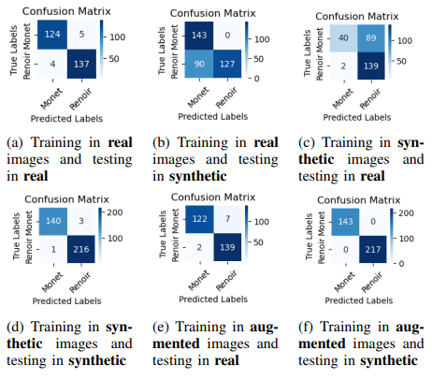
Matrizes de confusão

Slide 17
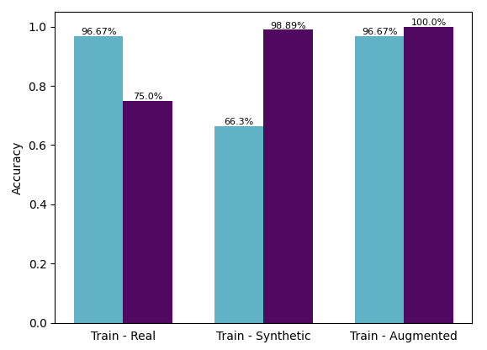
Acurácia dos modelos

Slide 18
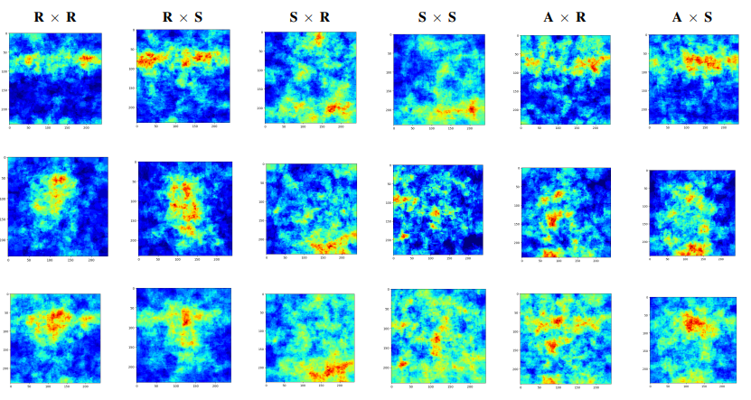
Mapas de calor

Slide 19
Conclusão

Slide 20
Stable Diffusion é consistente em criar o que acredita ser Monet e Renoir, porém não abstrai os verdadeiros aspectos

Slide 21
Os artistas têm regiões específicas de maior importância na imagem para a sua classificação.

Slide 22
A utilização de LLM's para Prompt Engineering de modelos de difusão como técnica de Data Augmentation não aparenta dar resultados melhores que apenas os dados reais.

Slide 23
Agradecimentos ao Prof. Dr. Fábio Faria por ter orientado este trabalho, e ao Mateus M. Souza, por ter auxiliado gerando as imagens sintéticas pela Stable Diffusion.

Slide 24
Perguntas

